Slide 1
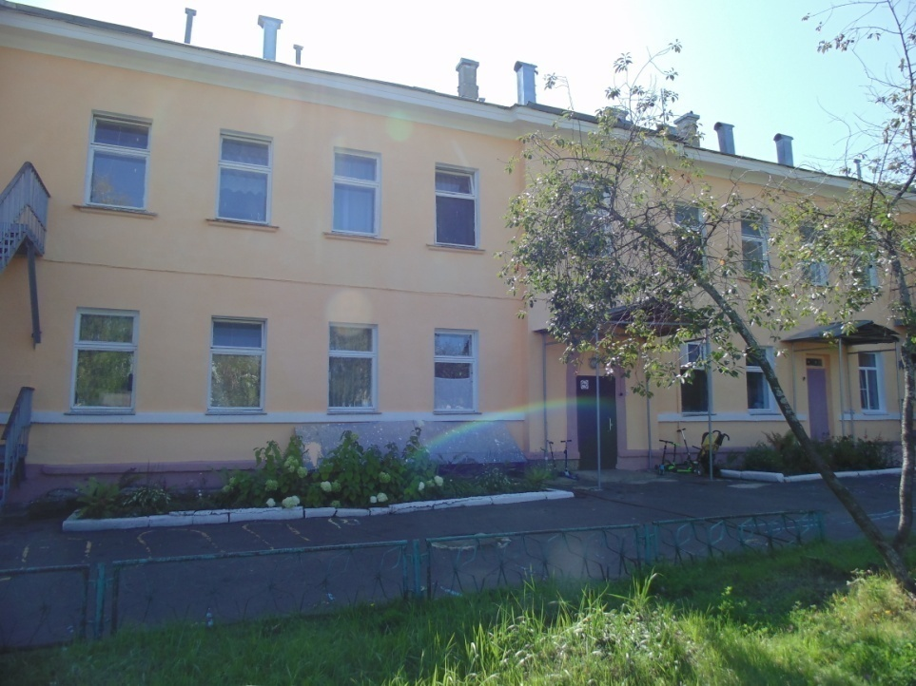
ПУБЛИЧНЫЙ ДОКЛАД МУНИЦИПАЛЬНОГО БЮДЖЕТНОГО ДОШКОЛЬНОГО ОБРАЗОВАТЕЛЬНОГО УЧРЕЖДЕНИЯ ДЕТСКИЙ САД № 5 «КОЛОКОЛЬЧИК» ПО ИТОГАМ 2022-2023 ГОДА

Slide 2
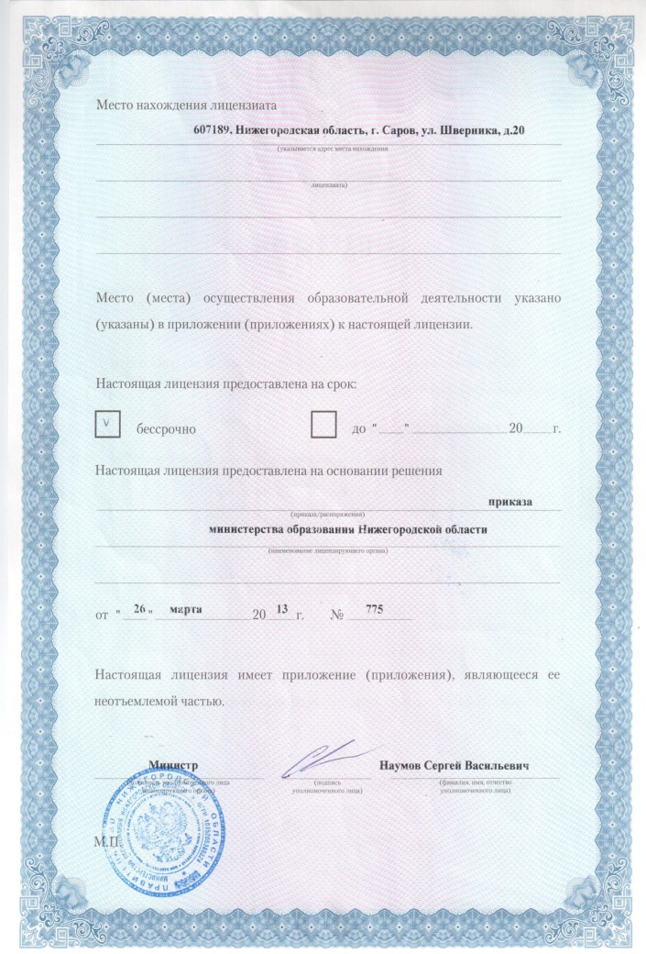
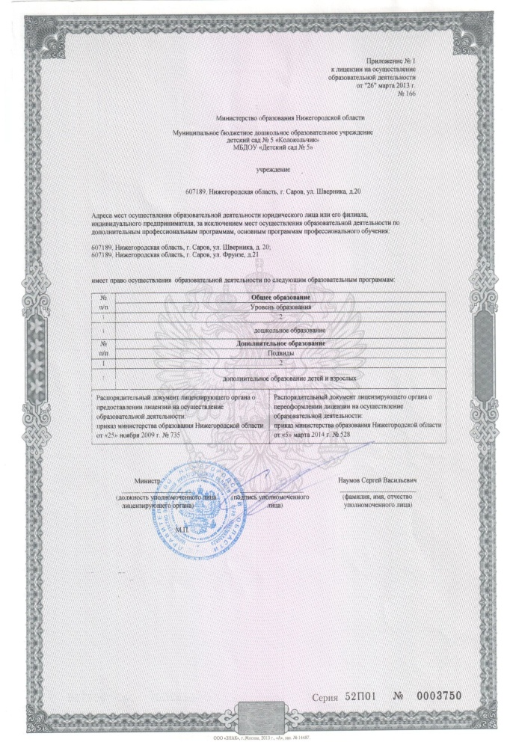
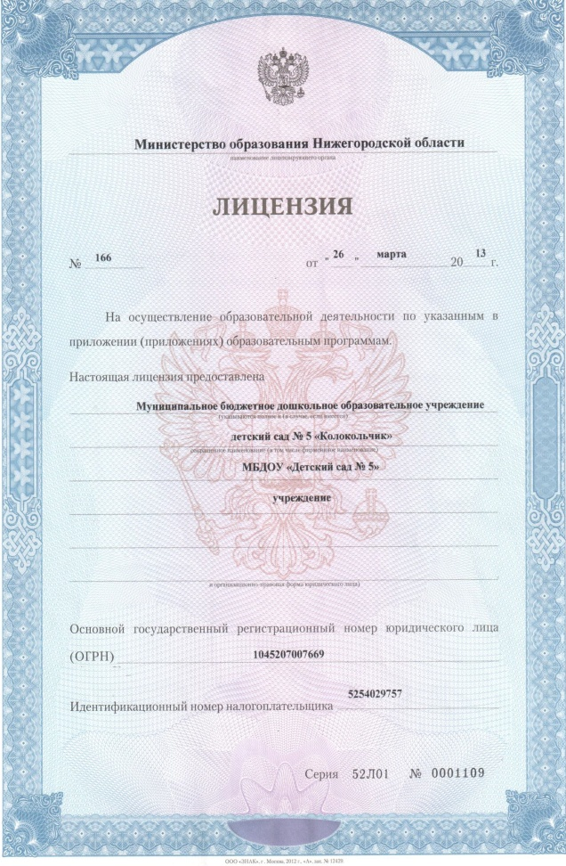
ЛИЦЕНЗИЯ НА ОБРАЗОВАТЕЛЬНУЮ ДЕЯТЕЛЬНОСТЬ выдана Министерством образования Нижегородской области - Серия 52ЛО1 № 0001109 от 26.03.2013 г. регистрационный № 166
Раздел 1. Общая характеристика Учреждения.

Slide 3
ОРРГАНЫ ГОСУДАРСТВЕННО – ОБЩЕСТВЕННОГО УПРАВЛЕНИЯ
ОБЩЕЕ СОБРАНИЕ РАБОТНИКОВ УЧРЕЖДЕНИЯ:
Руководитель: председатель – Махаева Алла Владимировна, заведующий МБДОУ
Телефон руководителя: 8(83130)95320
Е-mail руководителя: info@ds5.edusarov.ru
Адрес: Нижегородская обл., г. Саров, ул. Шверника д.20.
ПЕДАГОГИЧЕСКИЙ СОВЕТ:
Руководитель: председатель – Махаева Алла Владимировна, заведующий МБДОУ
СОВЕТ УЧРЕЖДЕНИЯ:
Руководитель: председатель – Махаева Алла Владимировна, заведующий МБДОУ

Slide 4
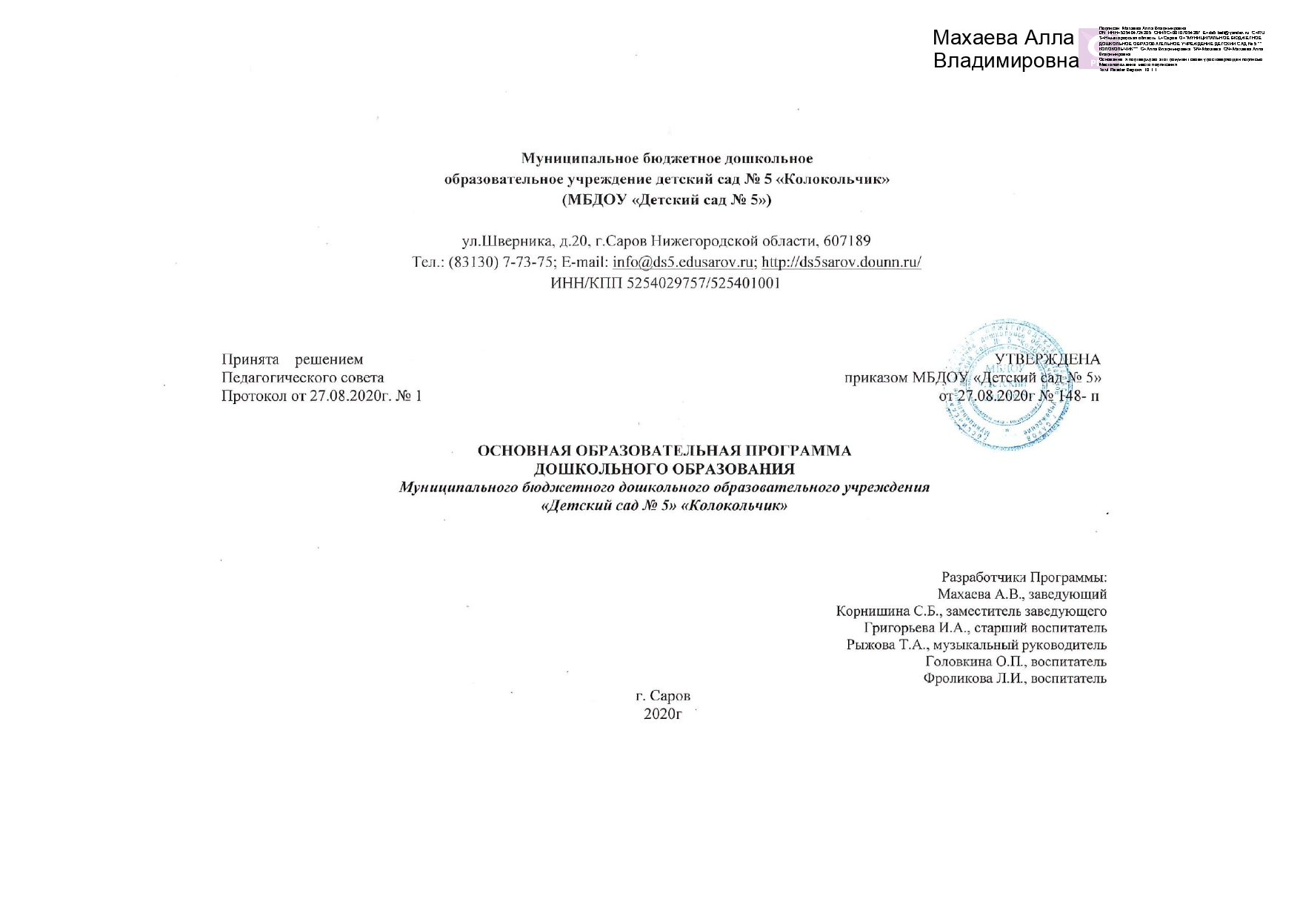
РЕАЛИЗУЕМЫЕ ОБРАЗОВАТЕЛЬНЫЕ ПРОГРАММЫ.
Раздел 2. Особенности образовательного процесса

Slide 5
ДОПОЛНИТЕЛЬНЫЕ ОБРАЗОВАТЕЛЬНЫЕ УСЛУГИ
Дополнительная общеобразовательная общеразвивающая программа физкультурно-оздоровительной направленности «Чемпион» для детей 4-5 лет; Руководитель: Казабаранов Р.С. , инструктор по физической культуре
Дополнительная общеобразовательная общеразвивающая программа физкультурно-оздоровительной направленности «Чемпион» для детей 5-6 лет; Руководитель: Казабаранов Р.С. , инструктор по физической культуре
Дополнительная общеобразовательная общеразвивающая программа физкультурно-оздоровительной направленности " «Чемпион» для детей 6-7 лет; Руководитель: Казабаранов Р.С. , инструктор по физической культуре
Дополнительная общеобразовательная общеразвивающая программа художественной направленности "Ритмика" для детей 4-5 лет; Руководитель: Рыжова Т.А., музыкальный руководитель
Дополнительная общеобразовательная общеразвивающая программа художественной направленности "Ритмика" для детей 5-6 лет; Руководитель: Рыжова Т.А., музыкальный руководитель
Дополнительная общеобразовательная общеразвивающая программа художественной направленности "Ритмика" для детей 6-7 лет; Руководитель: Рыжова Т.А. ., музыкальный руководитель.

Slide 8
Итоговая сводная таблица оценки качества образования 2022-2023 г.
Показатели | Образовательные ориентиры | Образовательная программа | Содержание образовательной деятельности | Образовательный процесс | Образовательные условия | Условия получения образования лицами с ОВЗ | Взаимодействие с родителями | Здоровье, безопасность и повседневный уход | Управление и развитие | Среднее значение
Оценка педагогов | 2.8 | 2.8 | 2.9 | 2.9 | 3.0 | НП | 2.9 | 3.1 | 2.8 | 2.9
Оценка администрации | 2.8 | 2.7 | 2.9 | 2.8 | 2.9 | НП | 2.8 | 2.9 | 2.7 | 2.8
Среднее значение | 2.8 | 2.7 | 2.9 | 2.8 | 3.0 | НП | 2.8 | 3.0 | 2.7 | 2.9

Slide 9
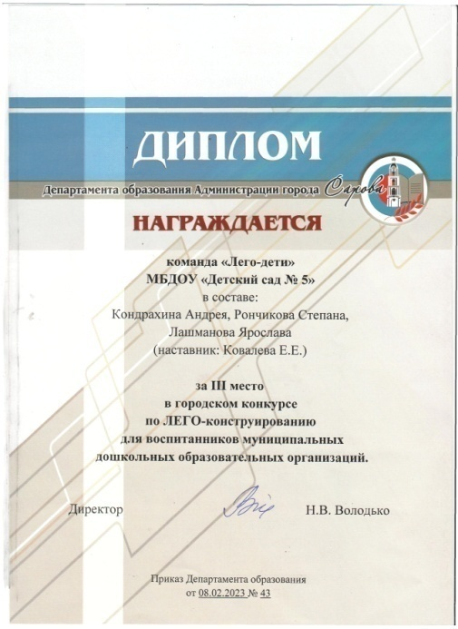
Достижения воспитанников

Slide 10
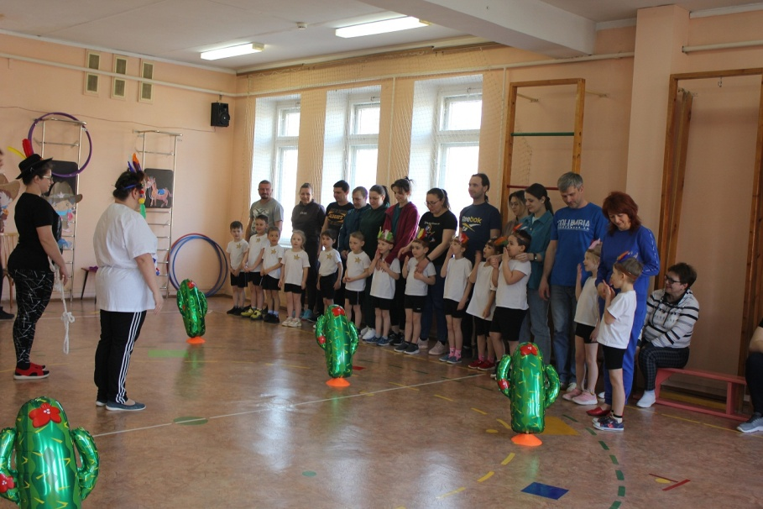
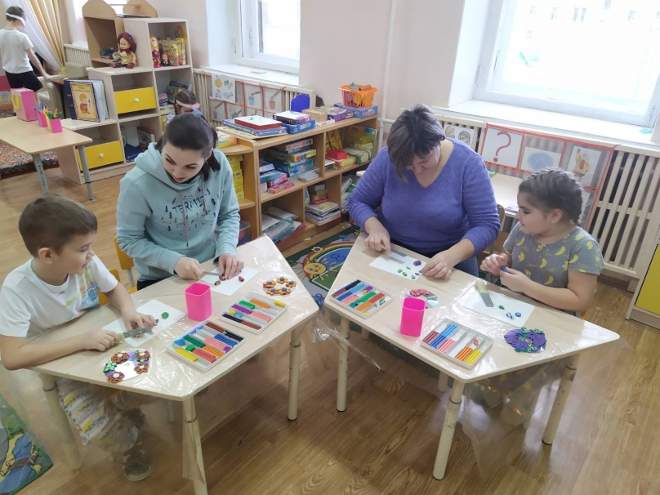
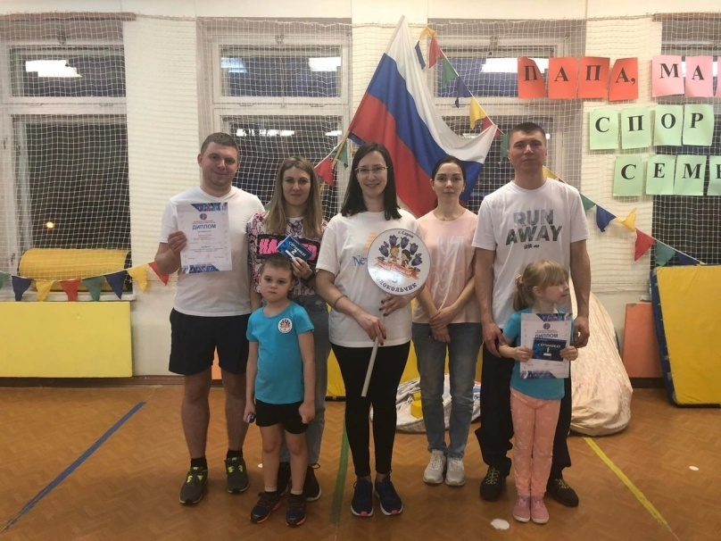
Увеличения количества родителей , активно участвующих в мероприятиях ДОУ.
Спортивный досуг с родителями «Тропой индейцев» подготовительная группа № 9
Мастер – класс с родителями
«Папа, мама, я - спортивная семья!»

Slide 11
Охрана и укрепление здоровья воспитанников
Физкультурно-оздоровительная работа
Решение программных задач физического воспитания и развития
Сохранение и укрепление психического здоровья
Обеспечение двигательного режима и активности

Slide 12
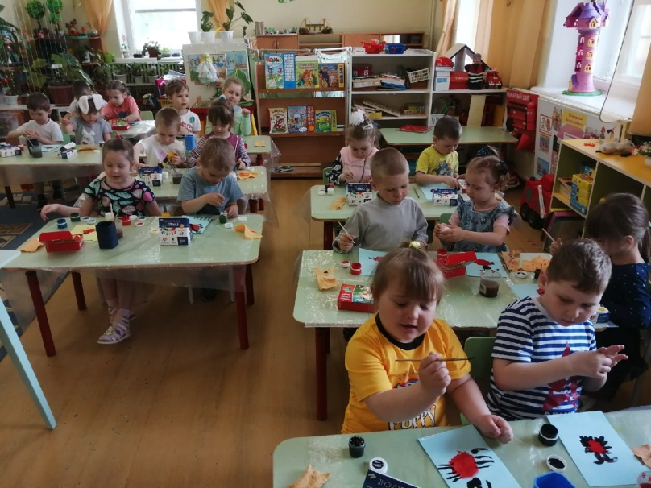
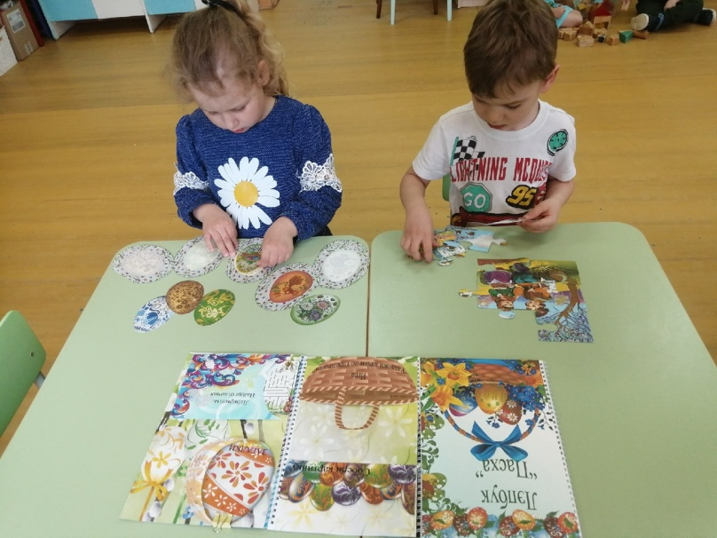
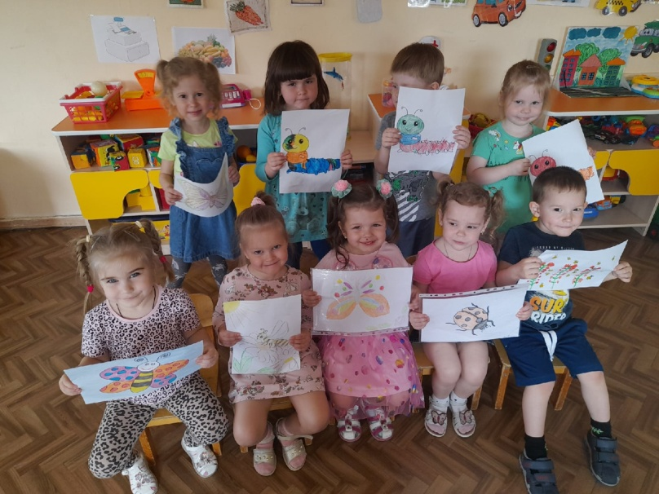
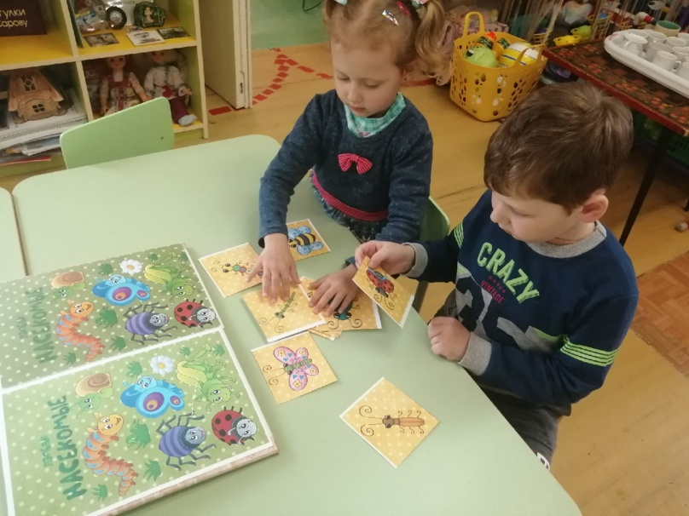
Раздел 3. Условия осуществления образовательного процесса
Характеристика территории ДОУ. Организация развивающей предметно- пространственной среды.

Slide 13
Результаты аттестации на 01.06.2023
Раздел 4. Кадровый потенциал
Всего | Категории
 | Высшая | Первая | СЗД | Без категории
27 | 10 | 14 | 0 | 3
Стаж работы педагогических работников
 | Всего | 0-5 лет | 6-10 лет | 11-20 лет | Свыше 20 лет
Чел. | 27 | 4 | 1 | 9 | 13
% от общего |  | 14% | 4% | 32% | 50%

Slide 14
Качественная оценка педагогического состава учреждения в 2022-2023 учебном году
100%
100%
Сравнительные результаты аттестации 2021-2022 и 2022 – 2023 учебный год

Slide 15
Реализация годового плана работы ДОУ
Единая тема: повышение профессиональной компетентности педагогов в вопросе социально- коммуникативного развития воспитанников посредством освоения технологии развивающего общения Н. П. Гришаевой.
ЦЕЛЬ: Создание условий для всестороннего развития воспитанников, уделяя особое внимание их эффективной социализации.
Задача
1Освоить и начать внедрять технологии эффективной социализации и развивающего общения Н. П. Гришаевой.
2Разработать и внедрить модель РППС, способствующей развивающему общению и эффективной социализации.
3 Развивать у воспитанников графомоторные навыки посредством специальных игр и упражнений.
4Приобрести интерактивное оборудование и обеспечить его эффективное использование в образовательном процессе.
5 Повысить показатель в области «Качество и управление дошкольного образования» посредством разработки и использования в работе критериев качества.

Slide 16
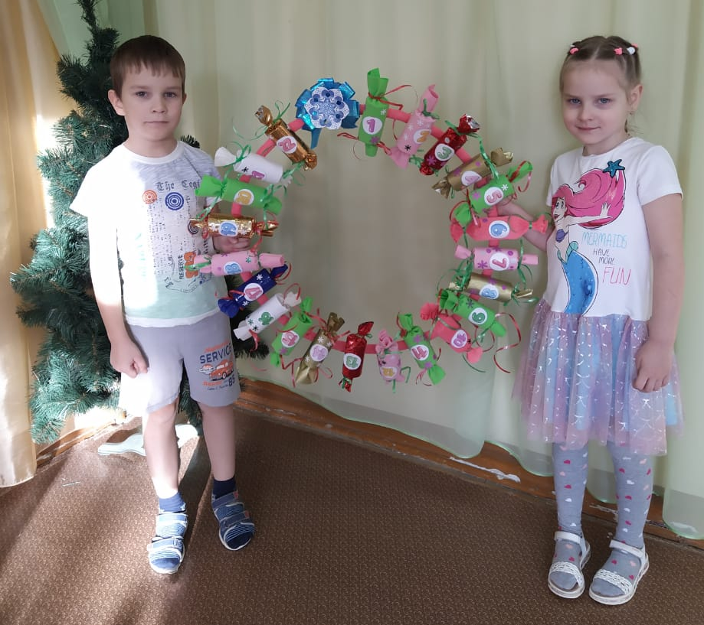
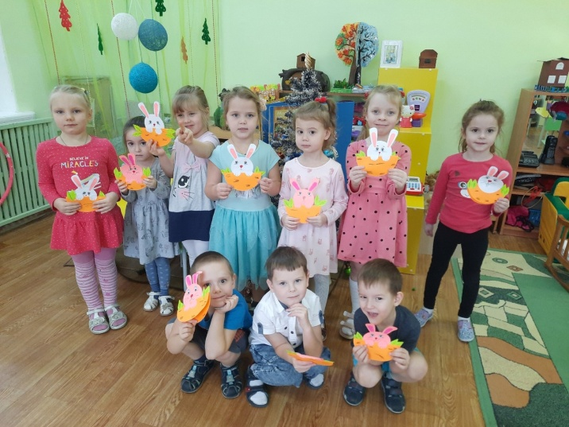
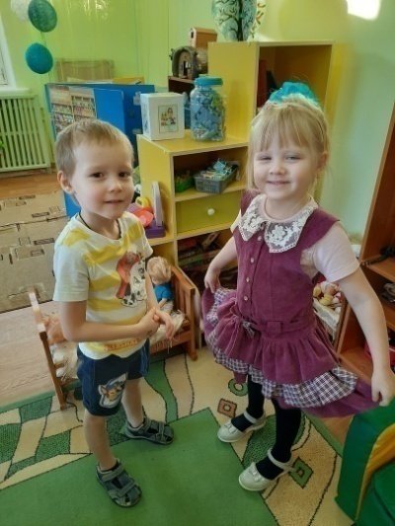
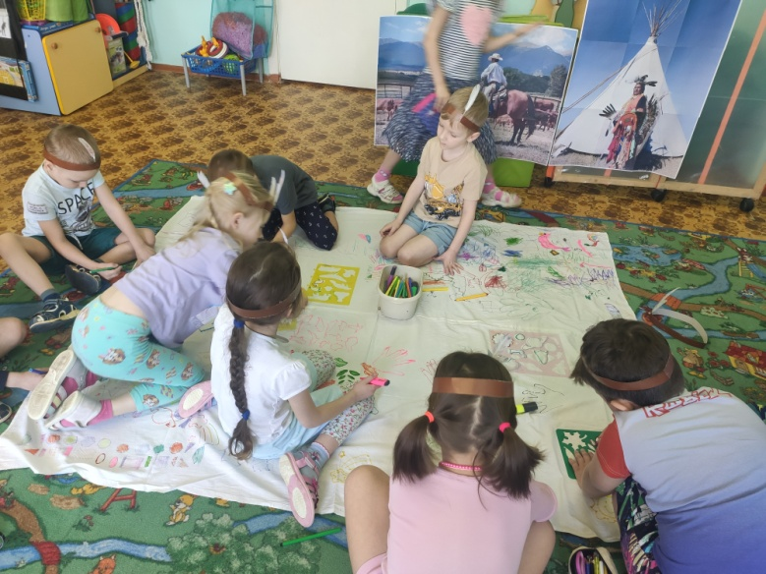
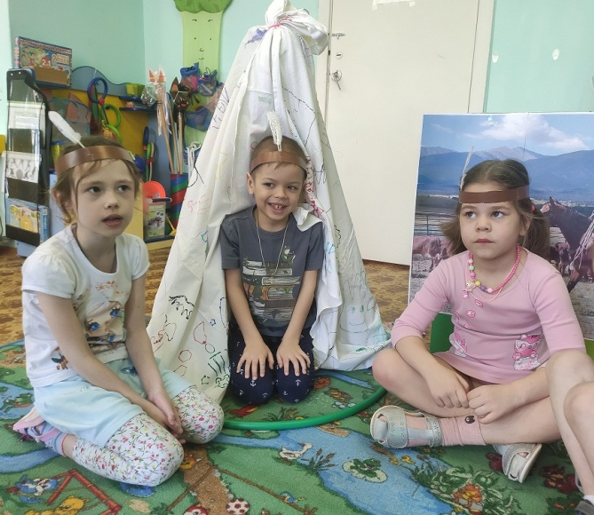
Задача 1:Освоить и начать внедрять технологии эффективной социализации и развивающего общения Н. П. Гришаевой(Ситуация месяца)
«Адвент – календарь»
«Мы – жители
планеты Земля»
( ко дню толерантности)

Slide 17
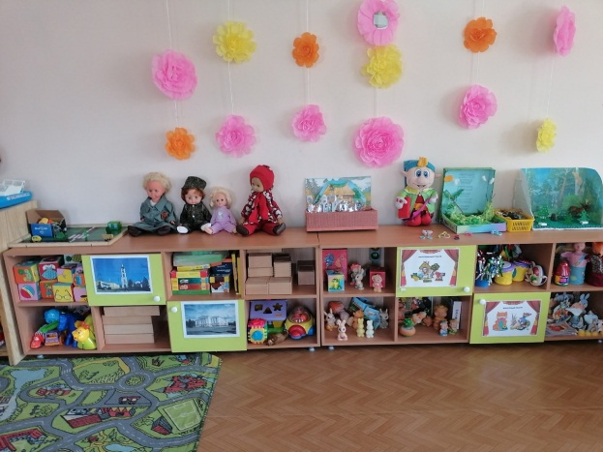
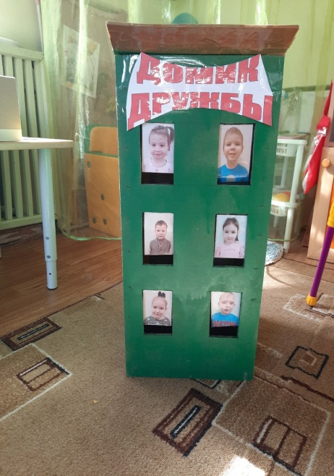
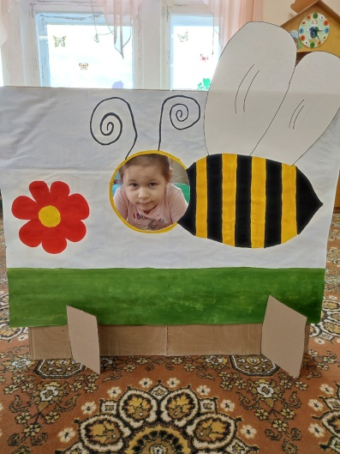
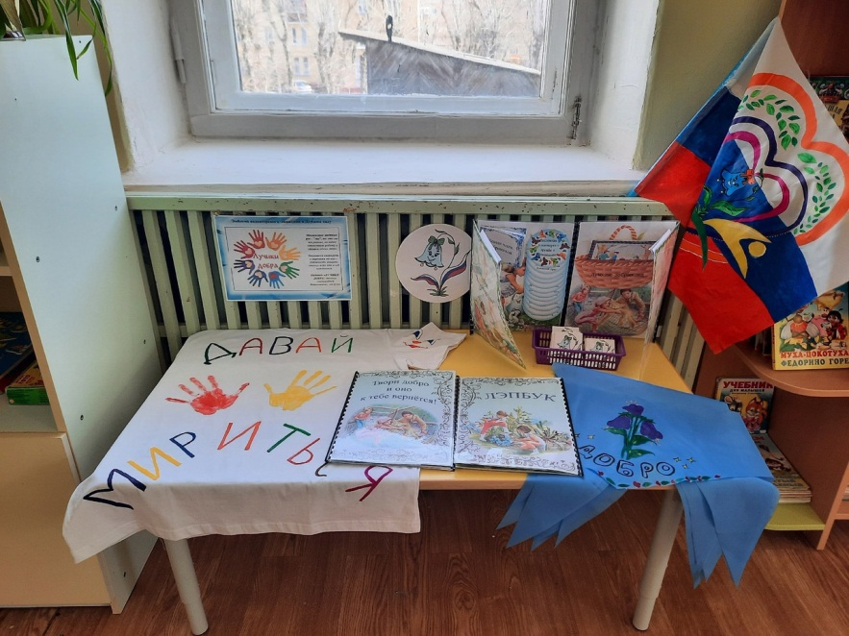
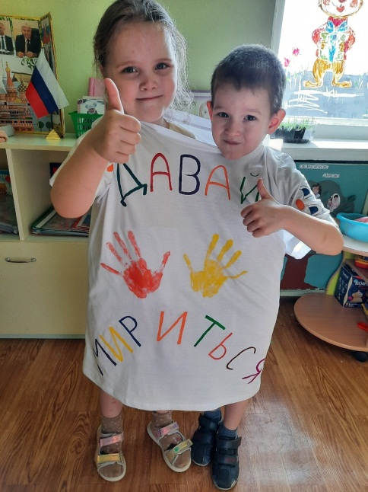
Задача 2: Разработать и внедрить модель РППС, способствующей развивающему общению и эффективной социализации

Slide 18
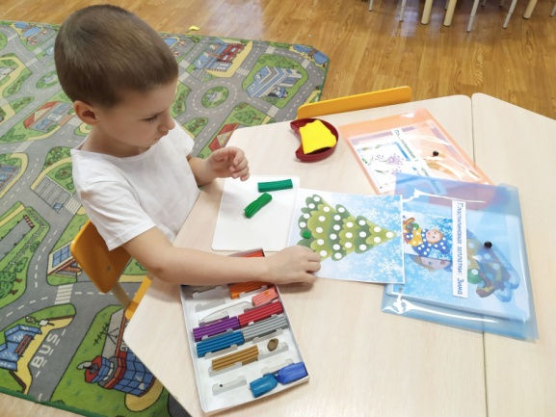
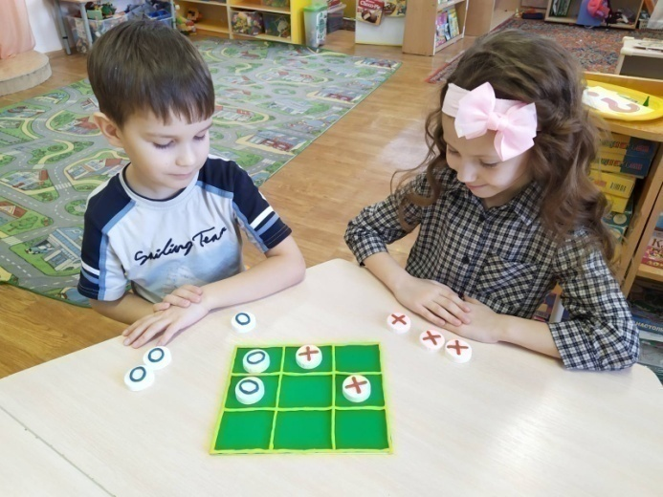
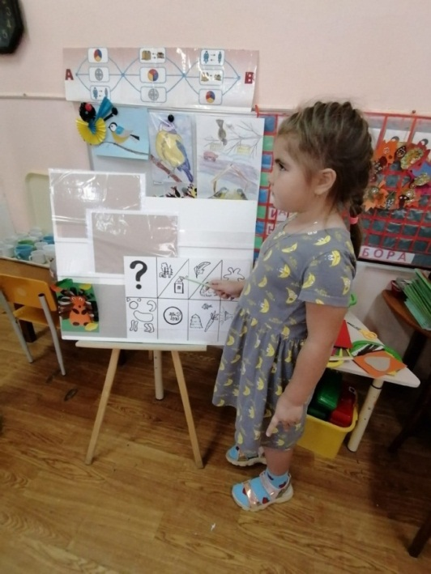
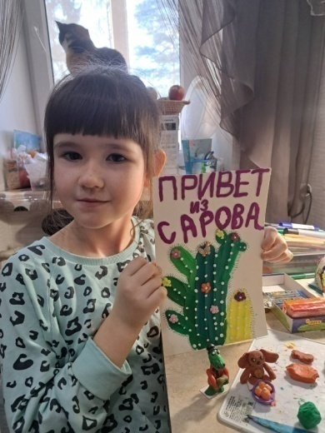
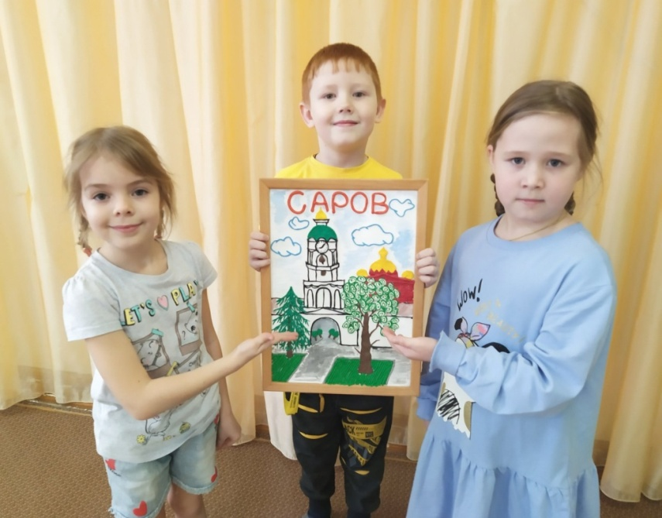
Задача № 3: Развивать у воспитанников графомоторные навыки посредством специальных игр и упражнений.

Slide 19
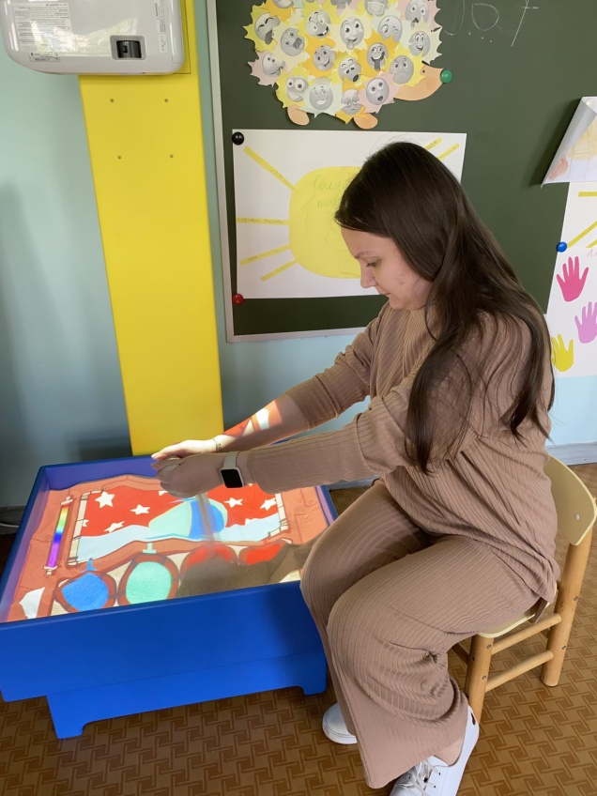
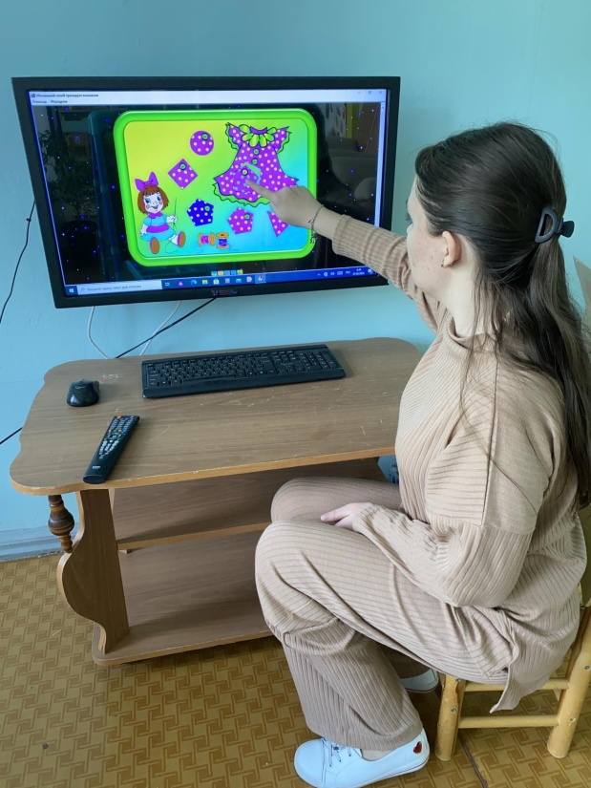
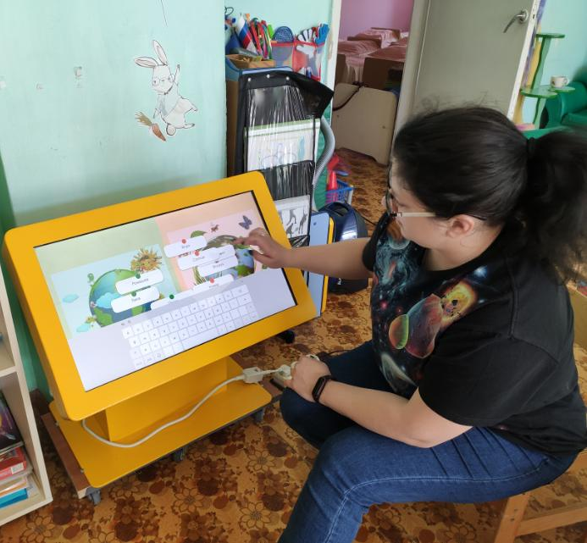
Задача № 4: Приобрести интерактивное оборудование и обеспечить его эффективное использование в образовательном процессе

Slide 20
Задача № 5
Повысить показатель в области «Качество и управление дошкольного образования» посредством разработки и использования в работе критериев качества.

Slide 21
Раздел 5. Финансовые ресурсы учреждения и их использование
Финансово-хозяйственная деятельность МБДОУ «Детский сад № 5» города Сарова строится на принципах целевого и рационального использования выделенных субсидий на выполнение муниципального задания и иные цели, а также средств, полученных от приносящей доход деятельности.
Финансирование учреждения в 2022 году осуществлялось из следующих источников:
средств областного бюджета (субвенции) –30 271,1 тыс. руб.;
средств местного бюджета –21 651,6 тыс. руб.;
целевые средства областного бюджета –5 765,3 руб.
средства от оказания платных образовательных услуг –402,4 тыс.руб.,
родительская плата – 4 915,6 тыс.руб.,
арендная плата-126,2 тыс. руб.

Slide 22
Выводы:
Анализ деятельности МБДОУ «Детский сад № 5» за 2022-2023 учебный год показал, что учреждение имеет стабильный уровень функционирования.
Годовые задачи реализованы в полной мере. Созданы необходимые психолго-педагогические условия для поддержки инициативных ситуаций развития и самостоятельности детей посредством создания мотивирующей образовательной среды.
Мониторинг творческой активности педагогов показал, что педагогический коллектив совместно с воспитанниками активно участвует в творческих конкурсах и фестивалях различного уровня, а так же спортивных мероприятиях города.

Slide 23
Заключение. Перспективы и планы развития
По итогам педагогического мониторинга, а так же в связи с созданием на базе нашего детского сада экспериментальных площадок: Содержание и организация образовательного процесса в ДОО с применением цифровых средств воспитания и обучения в контексте введения ФОП дошкольного образования и Математическое развитие дошкольников «Стем – технология) мы поставили перед собой следующие годовые задачи:
ЦЕЛЬ: Создание эффективной системы социализации детей в разновозрастном сообществе для обеспечения повышения качества образования в МБДОУ
Задачи:
1 Обновить инфраструктуру ДОУ и привести ООП ДО в соответствии с Федеральной образовательной программой дошкольного образования и ФГОС ДО
2 Повысить компетентность всех участников образовательного процесса в использовании в образовательном процессе технологий социализации и развивающего общения
3 Совершенствовать компетентность педагогов в использовании в разновозрастном сообществе современных технологий по формированию элементарных математических представлений у дошкольников, посредством внедрения модулей технологии СТЕМ:«Математическое развитие» «Дидактическая система Ф.Фребеля»
4 Повысить профессиональную компетентность педагогов по вопросу организации образовательного процесса для с применением цифровых средств воспитания и обучения (интерактивный пол, интерактивные панели).
5 Способствовать созданию коллектива единомышленников, объединенных общностью цели и учитывающего интересы и потребности каждого его члена. Сплотить и объединить два коллектива на условиях равноправия и с учетом их интересов и потребностей
6Разработать Положение о качестве образования в МДОО.
Единая тема: Повышение профессиональной компетентности педагогов в вопросе социализации детей в разновозрастном сообществе.

Slide 24
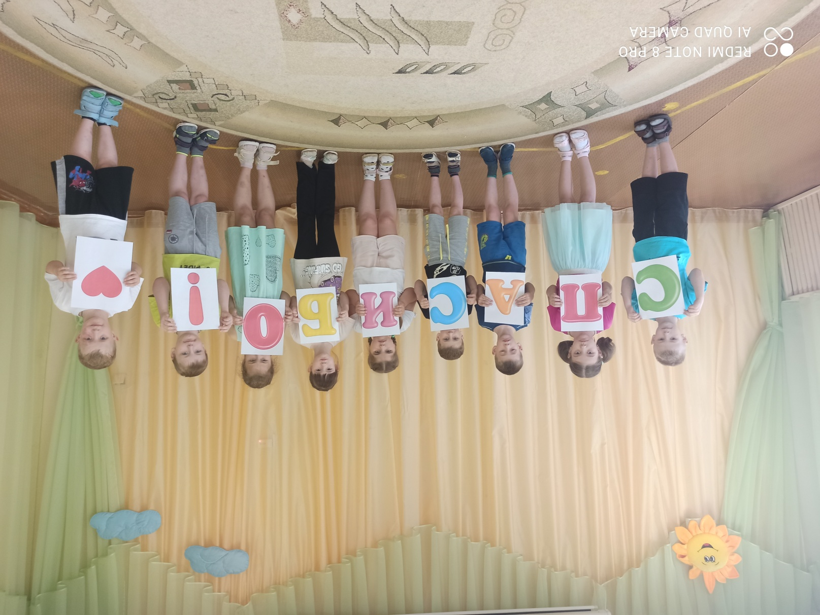
Спасибо за внимание !

